Slide 1

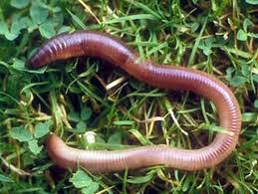
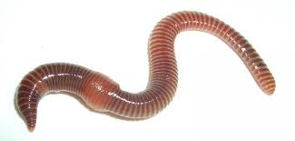
LAS LOMBRICES
1° GRADO A Y B
-VIVEN DENTRO DE LA TIERRA
-SE APAREAN EN LA SUPERFICIE
HUMEDAD
TIERRA
OSCURIDAD

Slide 2
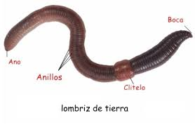
¿QUE ES UNA LOMBRIZ?
LOMBRIZ O GUSANO… SON ANIMALES SIN ESQUELETO (INVERTEBRADOS) .
ANÉLIDOS …GUSANOS SEGMENTADOS… HAY 7000 ESPECIES
PARTES DE LAS LOMBRICES
-CUERPO FORMADO POR SEGMENTOS (ANILLOS M ETAMEROS).
–CON CERDAS PEQUEÑAS PARA AYUDAR A EXCARVAR LA TIERRA

Slide 3
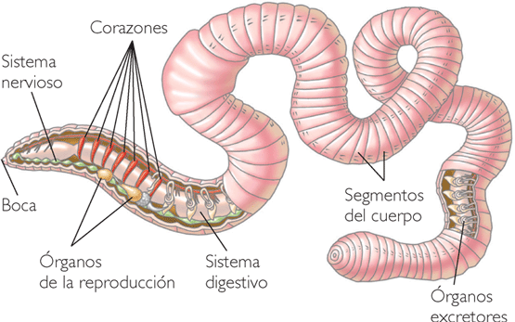
COMO ES UNA LOMBRIZ POR DENTRO
10
CLITELO

Slide 4
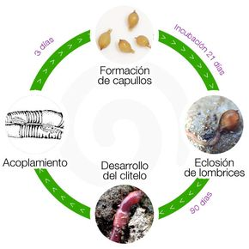
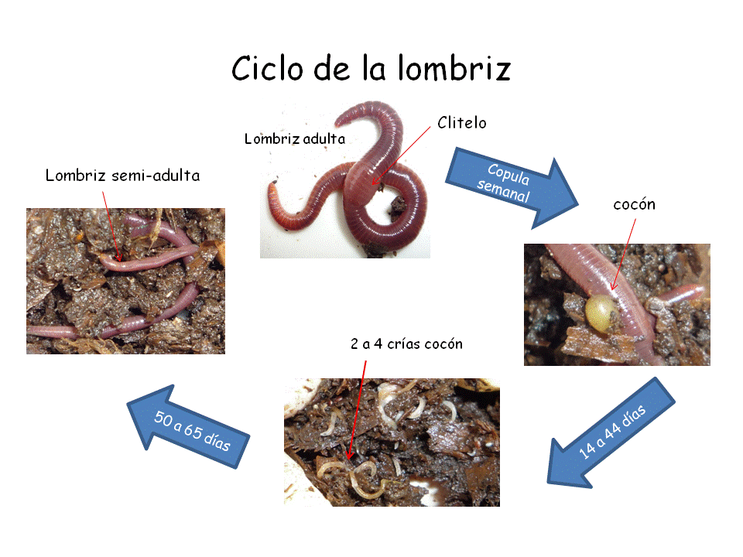
CICLO DE VIDA
HERMAFRODITA
LAS LOMBRICES VIVEN 4-5 AÑOS

Slide 5
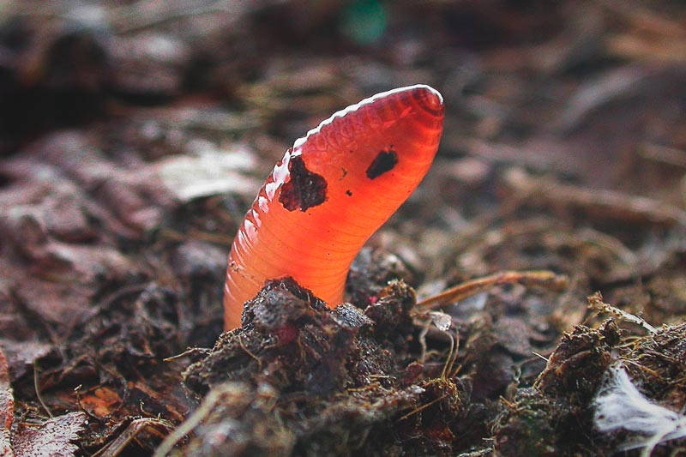
¿ COMO RESPIRAN LAS LOMBRICES DE TIERRA?
RESPIRAN POR LA PIEL…..SIEMPRE HUMEDA….NO TIENEN NARIZ
¿ QUE COMEN LAS LOMBRICES DE TIERRA?
TIERRA….VEGETALES…MADERA …
BACTERIAS

Slide 6
¿ CUAL ES EL VERDADERO NOMBRE DE LA LOMBRIZ DE TIERRA?
Lumbricus terrestris
SU ORIGEN ….EUROPA
IMPORTANCIA DE LAS LOMBRICES DE TIERRA
EXCAVA TUNELES OXIGENANDO LA TIERRA
TRANSPORTA NUTRIENTES Y MINERALES A LA SUPERFICIE
ABONA LA TIERRA EXCRETANDO MATERIA ORGANICA
PREPARAN EL SUELO PARA QUE CREZCA CUALQUIER PLANTA SANA Y FUERTE!!!!!

Slide 7
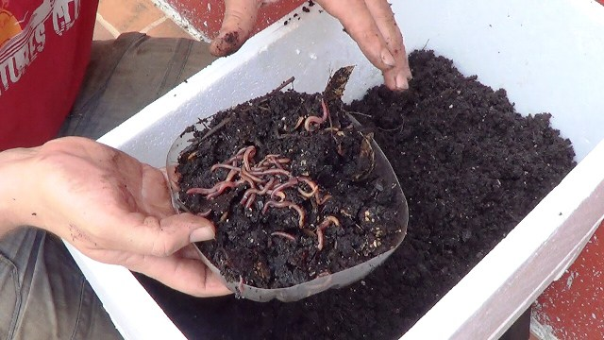
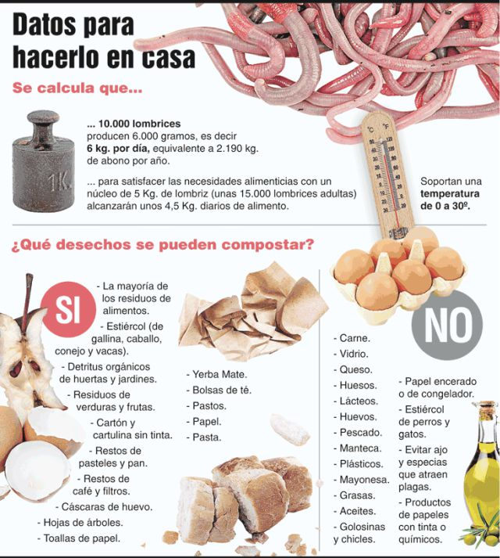
LOMBRICULTURA
USAR LOMBRICES PARA HACER HUMUS O COMPOST

Slide 8
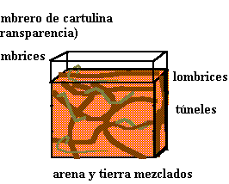
LUMBRICARIO

Slide 9


¿TIENEN 5 CORAZONES?
TIENEN CINCO CORAZONES EN CADA LATERAL….EN TOTAL SON 10
¿CUANTAS LOMBRICES NACEN DE UN HUEVO?
CADA UN COCÓN NACE UNA LOMBRIZ
¿TIENEN AGUJEROS EN LA PIEL PARA RESPIRAR?
SI PERO SON POROS MUYYYY PEQUEÑOS
¿POR QUÉ NO TIENEN OJOS?
PORQUE NO LOS NECESITAN YA QUE VIVEN EN COMPLETA OSCURIDAD
¿LAS LOMBRICES TIENEN DIENTES?
NO….TIENEN UN APARATO BUCAL SUCCIONADOR…CHUPAN Y ABSORVEN
¿CÓMO HACEN LOS TÚNELES SI NO TIENEN OJOS?
AVANZAN COMIENDO Y CAVANDO CON SU CABEZA
¿DUERMEN?
LAS LOMBRICES SE VUELVEN INACTIVAS CUANDO LA TEMPERATURA ES MUY BAJA O MUY ALTA Y CUANDO FALTA HUMEDAD
¿SON IMPORTANTES?
SIIIIII…..PORQUE MEJORAN EL SUELO

